Slide 1



Elektronický boj
Fabian BAXA
akademický pracovník CBVSS UO

Slide 2
Elektronický boj
Cíl:
Poskytnout základní informace o elektronickém boji a jeho roli v AČR
Osnova:
Úvod – místo EB v ozbrojeném boji
Terminologie a definice
EB - současnost a trendy
EB v AČR
Závěr
Humanitní auditorium – omezené využívání matematiky

Slide 3
Válka jako fenomén společnosti
Důvod války prosadit své zájmy
(jinak než politicky)
Základní cíl války: porazit OS protivníka
K tomu je nezbytné: zachovat své schopnosti
„Cílem války není padnout za vlast, ale přimět ty pankharty na druhé straně,
aby padli za tu svou.“ Generál George S. Patton

Slide 4
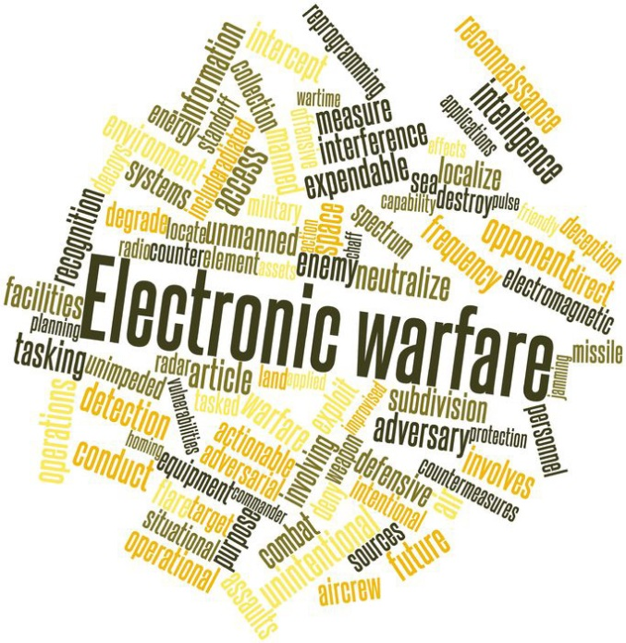
Elektronický boj jako součást ozbrojeného boje

Slide 5
Základní funkce boje obecně
palba
-působení na protivníka))
Působení na protivníka
versus
ochrana proti působení
(protivníka, prostředí,
vlastních sil)
Velení a řízení
ochrana
manévr
Působení na protivníka
(jeho živou sílu a věcné prostředky -
výzbroj, techniku, materiál, infrastrukturu)
Letální a neletální
Různými druhy energie
(kinetická, tepelná, světelná, EM, mentální)
zabezpečení
-udržitelnost

Slide 6
Poslání ozbrojeného boje
Cíl působení
Objekty působení
Metody působení
Působící energie
Obrojený boj
Velení a řízení
Působení na protivníka
Ozbrojený boj
Ochrana vlastních sil
Cíl ochrany
Objekty ochrany
Metody ochrany
Podpora a zabezpečení

Slide 7
Cíl elektronického boje
Ztížit protivníkovi efektivní využívání jeho elektronických systémů a prostředků (EA) (A2/AD)
a
zabezpečit spolehlivou činnost obdobných systémů vlastních vojsk (EP)
při provádění podpory (ES) ve prospěch obou předešlých skupin činností,
a pro podporu činností jiných složek (INTEL, ochrana…)

Slide 8
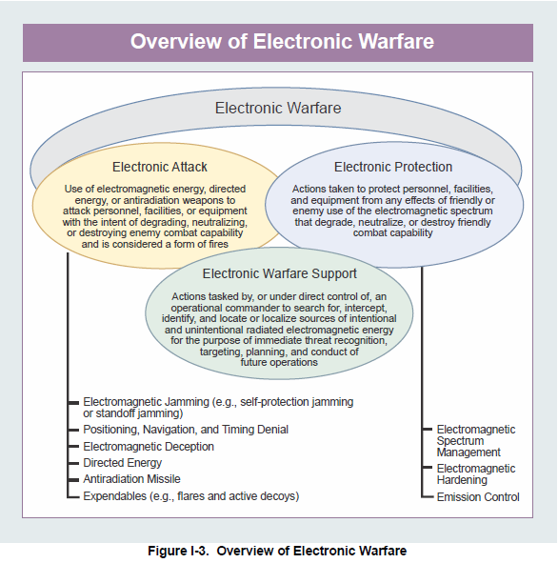
Složky elektronického boje

Slide 9
Působení na protivníka - teorie
Letální
s využitím energie
  Kinetické – destrukce
  Tepelné – spálení
  Elektromagnetické – spálení, rekonfigurace materiálu
  Světelné – spálení, oslepení
  Radiologické – radiace, zamoření
  Pronikavou radiací – atomární, atomární, molekulární rekonfigurace
  Akustické – infrazvuk, ultrazvuk
s využitím látek, mikroorganizmů
  Chemických, biologických
Neletální
s využitím energie
  Tepelné - pálení
  Elektromagnetické - pálení
  Akustické – dočasné ohlušení, mentální rozvrat
  Světelné - dočasné oslepení
  Mentální (PsyOps)
s využitím látek
  Chemických – dráždivé, psychotropní
Působení na živou sílu protivníka a/nebo materiál protivníka

Slide 10
Užší a širší pojetí EB
Působení na protivníka a ochrana vlastních sil je mince o dvou stranách
Prostředky působení na protivníka
Prostředky elektronického
působení na protivníka
Elektronické objekty
protivníka
Objekty protivníka
Prostředky působení na protivníka: vše, co může negativně ovlivnit jeho činnost
Objekty protivníka
Objekty protivníka: živá síla, VTM, infrastruktura protivníka

Slide 11
Aplikace na elektronický boj různá pojetí a rozsah chápání EB
Elektronické působení na elektronické prostředky protivníka
nebo
Elektronické působení na protivníka
nebo
Působení na elektronické prostředky protivníka
versus
Elektronická ochrana proti elektronickému působení
nebo
Elektronická ochrana proti působení
nebo
Ochrana proti elektronickému působení
(protivníka, prostředí, vlastních sil)

Slide 12
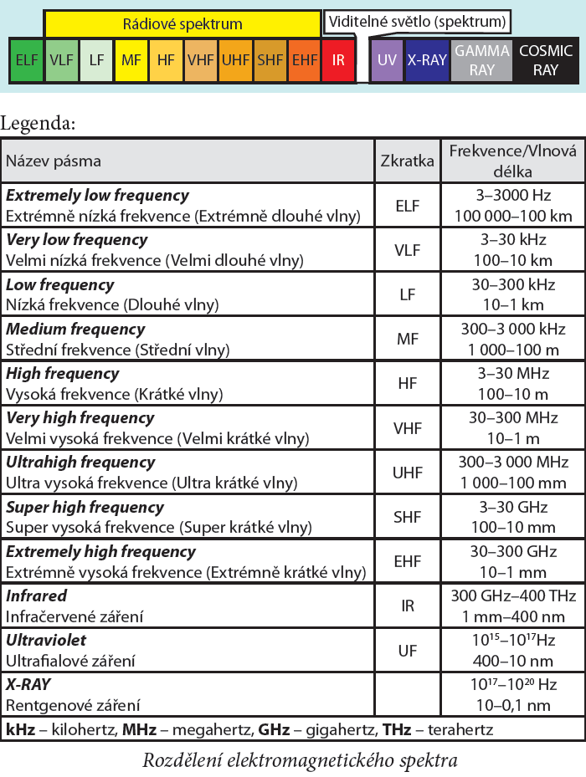
Elektromagnetické spektrum

Slide 13
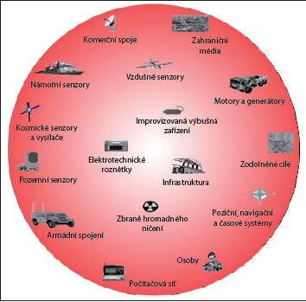
Objekty elektronického boje

Slide 14
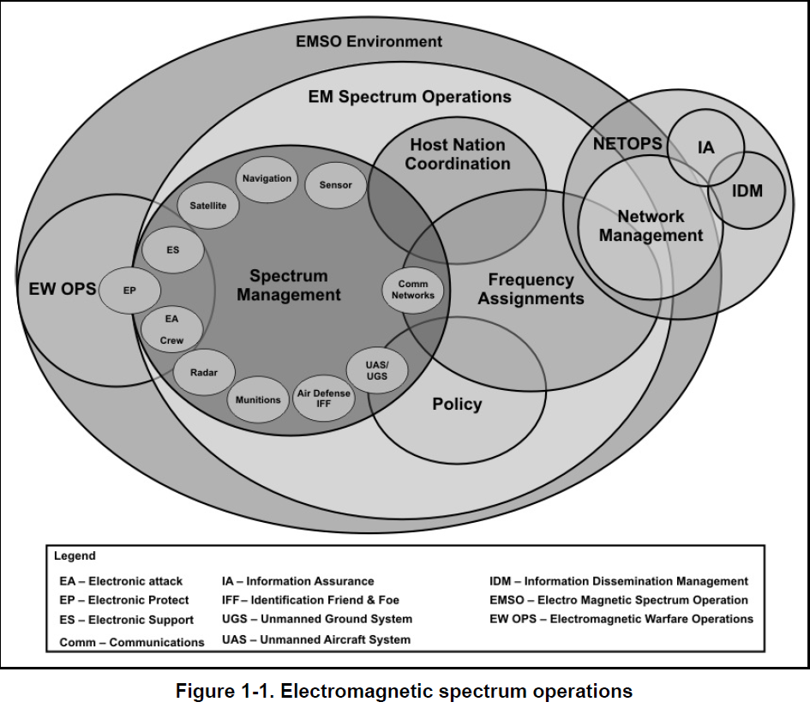
Operace v EM spektru a EB

Slide 15
Elektronické prostředky a EB historicky
Elektronické prostředky
Elektronický boj
Morse – telegraf
Telefon
Záznam zvuku
Radiové spojení
Roentgen
Rozhlas
Televize
Navigace
Počítače
Internet - sítě
…???
Odposlech (RPz) a klamání
Odposlech, aktivní rušení a klamání
RPz, RtPz, aktivní i pasivní rušení a klamání
EPz, působení včetně ničení, ochrana včetně kontroly

Slide 16
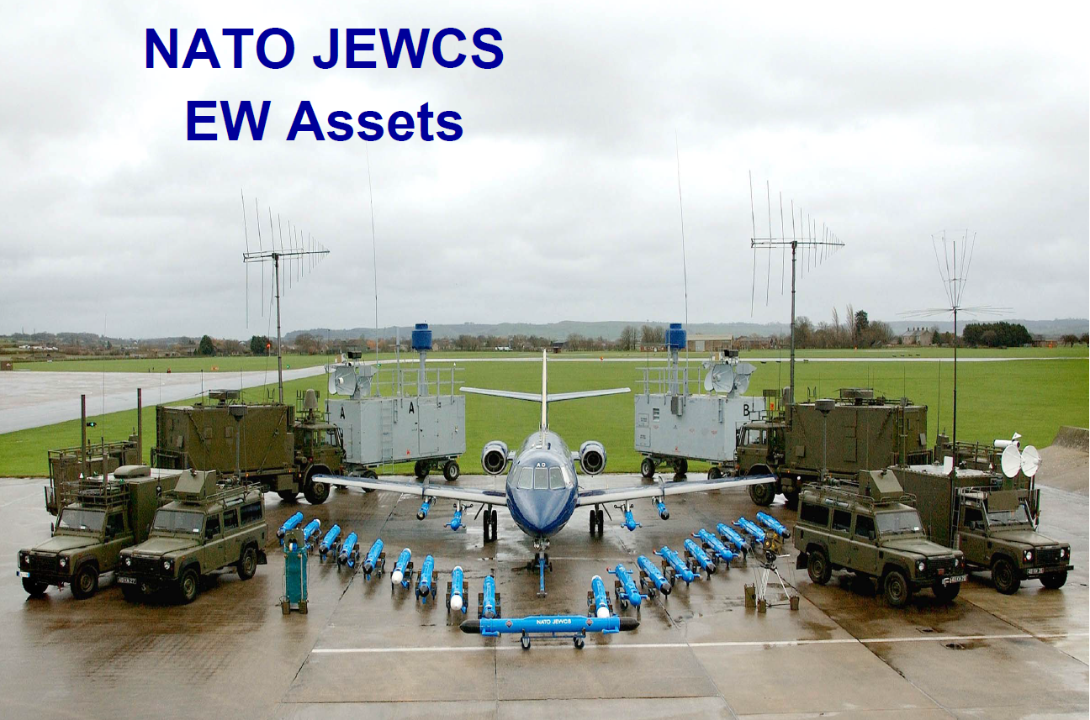
Taktické prostředky EB současnosti

Slide 17
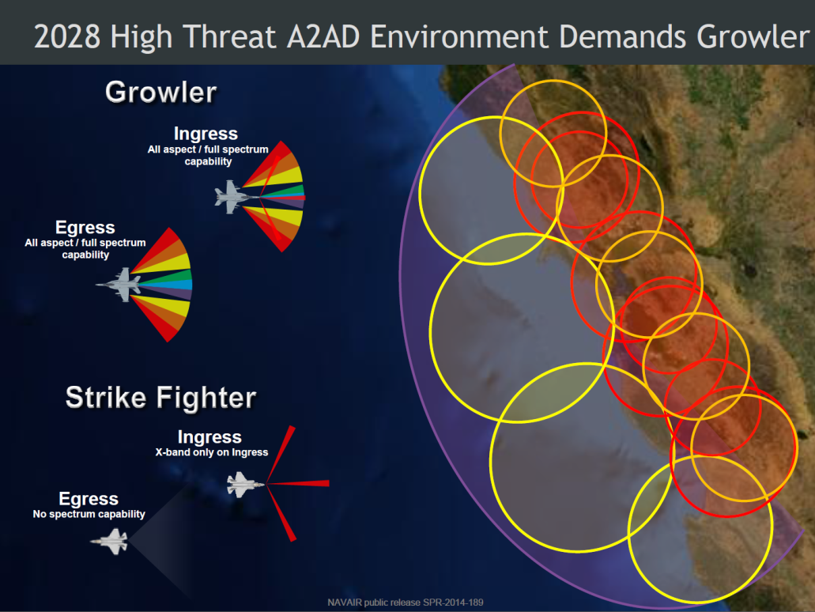
Budoucnost EB
Závisí na stupni a způsobech využívání elektroniky
Systémy EB – EA, EP, ES
  Automatizované
  Automatické
  Dálkově ovládané
  Bezobslužné
  Generátory EMP
  EM palné zbraně – převod EM energie na kinetickou
  Zbraně využívající ničivou EM energii
A2/AD – Anti Access / Access Denial

Slide 18
Elektronický útok

Slide 19
Příklad elektronického vybavení pozemních sil
Všechny elektronické systémy - v užším pojetí
  bezdrátové spojení
  pozemní rlpz, rpz, průzkumná čidla
  Navigace, navedení zbraní
V širším pojetí
  Informační systémy
  Výpočetní technika
  (Polní) metalické rozvody

Slide 20
Příklad palubního elektronického vybavení letounu
Víceúčelový radiolokátor – průzkum, navedení zbraní, případně rl výškoměr
Prostředky radiového spojení – KV, VKV/UKV rst
Radionavigace (např. GPS)
Palubní odpovídač IFF
Palubní počítač
Průhledový display (HUD)
Čidla přední a zadní polosféry pro vlastní ochranu

Slide 21
Fyzikální podstata elektronického působení
Rádiová komunikace
Radiolokační průzkum
Pv
Ev
vysílač
vysílač
přijímač
přijímač
P, Ev
Rrv
Er
Další ovlivňující faktory:
Směrovost antén
Vlastnosti prostředí
(vzduchu, povrchu terénu)
Rrp
Rv-c
Rrp
Rc-p
Pr
cíl
Pr
rušič
rušič
E=k*P/R²
Koeficient zarušení = Er/Ev
= Pr/Pv*Rr²/Rv²
Fonie: A3, F3 cca 1-3, SSB 10-25
Data: 0,8 až 3
E=k*P/R²
Koeficient zarušení = Er/Ev
= Pr/Pv*Rr²/Rv-c⁴

Slide 22
Elektronické působení
Rušení - vyzařování rušivé energie
Klamání – vkládání klamných informací
  Klamným signálem
  Odrážením původního signálu
Tlumení užitečného signálu
Vzájemná interakce působení, ochrany a podpory
objekt
rušič
koutové odražeče

Slide 23
Doba reakce na cíle pro průzkum a působení
Pozemní cíle
  Statické
  Mobilní
  Převozné
Možná doba reakce – řádově minuty až hodiny
Vzdušné cíle
  Pohyblivé
Možná doba reakce – řádově desítky vteřin až minuty
Elektronické cíle
  Radiové
  Radiotechnické
Možná doba reakce – řádově mikrosekundy až vteřiny

Slide 24
EM působení
Generátory EM energie
Rušící signály neúmyslné
  Umělé
    Běžné spotřebiče
    Vysílače ve spektru
  Přirozené
    Blesky
    Pulzary
  Úmyslné
    Rušiče
Blokující až ničící
  Jaderné exploze
  Generátory EM pulzů
Působení EM energií
Klamání → Er ~ Eu
Rušení → Er ˃ Eu; 10x
Zahlcení → Er ˃ ˃ Eu; 10²x
Zablokování → Er ˃ ˃ Eu; 10³⁻⁴x
Zničení → Er ˃ ˃ Eu; 10⁵⁻⁶x
Ovlivňování prostředí šíření signálu
Manévr v EA
Postavením rušiče 5+5+5 minut
Rušením – přenášení úsilí
  Vyšší účinnost
  Zvýšení vlastní ochrany

Slide 25
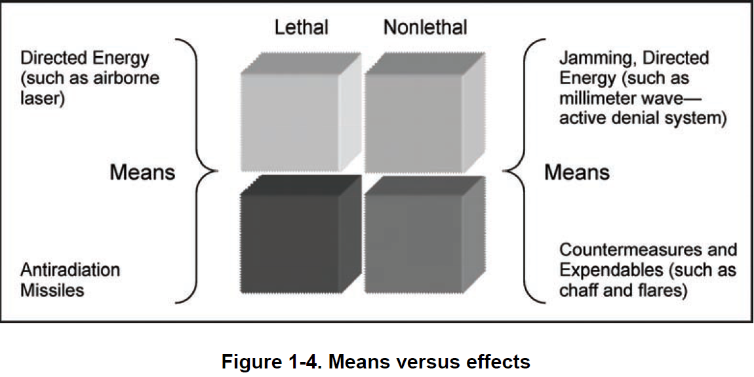
Prostředky EB a jejich účinky

Slide 26
Objekty EA (užší pojetí)
Všechna elektronická zařízení pracující na bezdrátovém příjmu EM energie, vč. IČ, UF, viditelného světla, laseru
  Zařízení sdělovací techniky vč. TV, rádia atd.
  Radionavigace
  Radiolokátory, rl výškoměry
  Prostředky rpz, rtpz, epz (COMINT, SIGINT, ELINT)
Obecně všechna zařízení pracující s EM energií umožňující naindukovat EM signál/energii
  včetně energetických rozvodů

Slide 27
Objekty EA (širší pojetí)
Navíc
Objekty a organizmy citlivé na EM energii, včetně osob a zvířat
  mikrovlnné zbraně s účinky
    Pocity pálení
    Dočasné, trvalé oslepení
    Destrukce materiálu

Slide 28
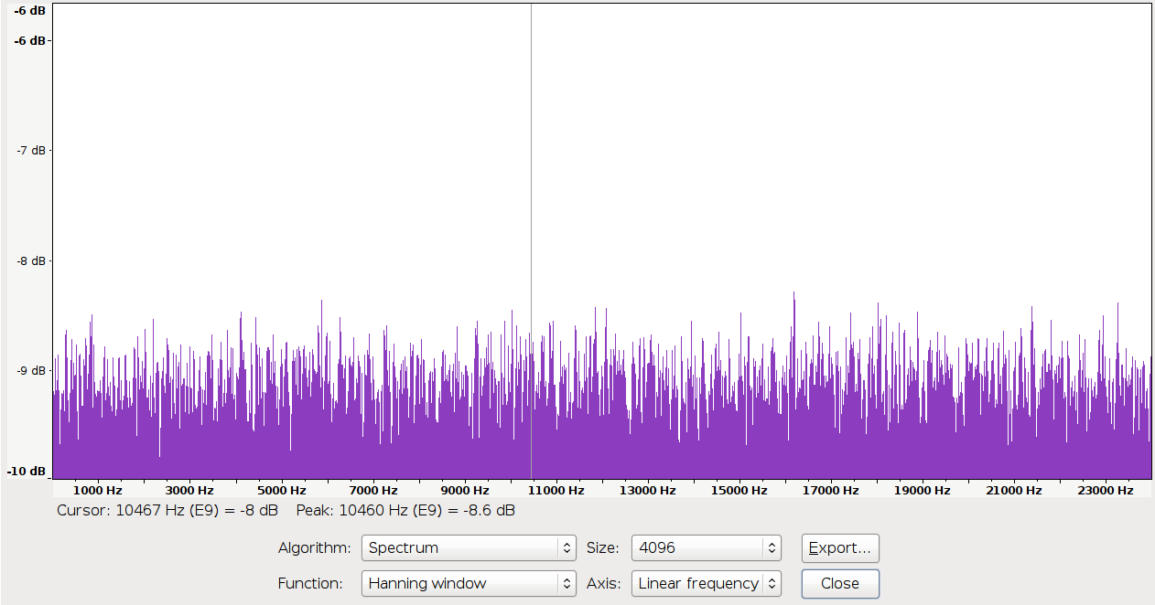
Možné druhy signálů
bílý šum na pozadí

Slide 29
Možné druhy signálů
F3 – FM fonie
AM signál
Frequency hopping
Širokopásmový přenos dat
Širokopásmový přenos dat pod prahem šumu

Slide 30
Možné druhy signálů
s různými druhy rušení
Překrytí silnějším
signálem
Přehradní rušení
Rušení rozmítaným
signálem

Slide 31
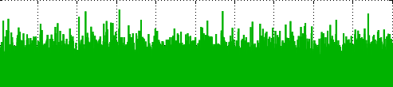
Rušení pseudobílým šumem
Pseudobílý šum
Bílý šum

Slide 32
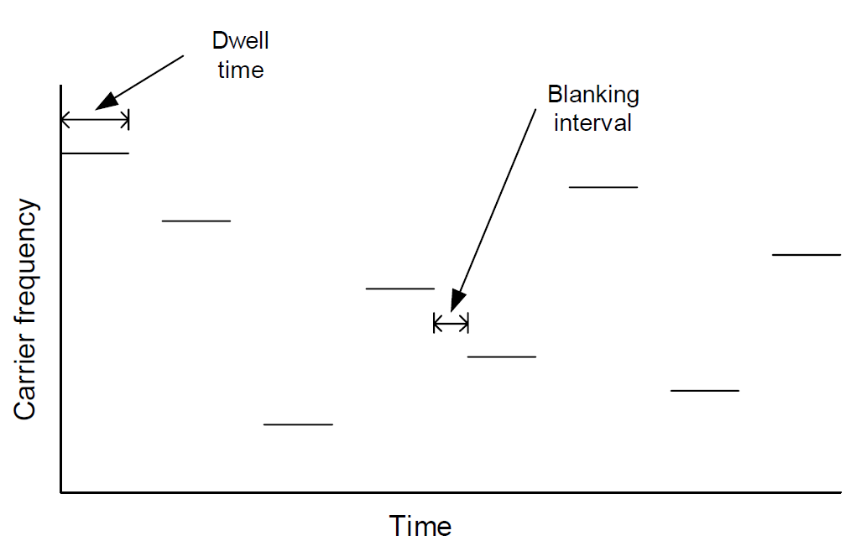
Princip Frequency hopping
Rychlost frekv. skoků/sek.
Nízká
Střední
Vysoká
Počet kmitočtů cca 3600
Paralelní provoz několika sítí

Slide 33
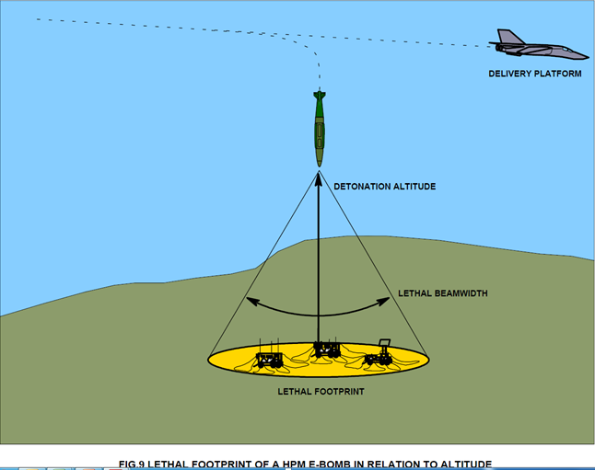
Elektromagnetický impulz EMP
Původně:
EMP jen jako faktor JV
Dnes:
Generátory EMP v podobě
Bomb, granátů
Vozidel
Ručních zařízení
Principiálně jednoduché, pro malé vzdálenosti, vyrobitelné v amatér. podmínkách
Velmi účinné vzhledem k nasycenosti elektronikou
  Osoby (GSM)
  Automobily
  Počítače, navigace

Slide 34
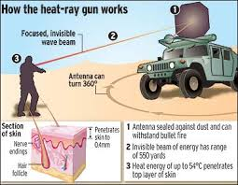
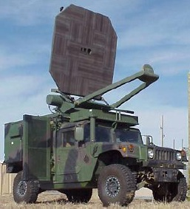
Systém aktivní zábrany ADS
Active Denial System (ADS)
Humvee with ADS mounted
Place of origin | United States
Service history
Wars | Kosovo, Afghanistan
Production history
 | Raytheon^{[1]}
Variants | ADS II Silent Guardian
Specifications
Manufacturer

Slide 35
Elektronická ochrana

Slide 36
Elektronická ochrana
Pasivní (bez vyzařování)
Maskování před EPz
  Spektrozonální
Imitace
Demonstrace
Odraz (odražeče)
Aktivní (s vyzařováním)
Klamání
  Klamné cíle
Překrytí cíle
Ochrana
Ochrana
Vlastními silami a prostředky
Sílami a prostředky vojska EB
Příklad ochrany rušením
Pasivní ochrana neznamená být pasivní v ochraně

Slide 37
Elektronická ochrana EP
Objekty EP
Opatření EP
Technická
  Odolná konstrukce
  Odolné signály
Organizační
  Záložní s/p
  Jiné způsoby
Provozní
  Dodržování provozní kázně
  Kontrola dodržování pravidel
    režimu vyzařování

Slide 38
Objekty elektronické ochrany EP
Objekty citlivé na EM energii
Užší pojetí
Širší pojetí
Vstupní obvody přijímačů
Všechna elektronická zařízení využívající
  metalické vodiče
  polovodiče
Živé organizmy
  osoby
  zvířata

Slide 39
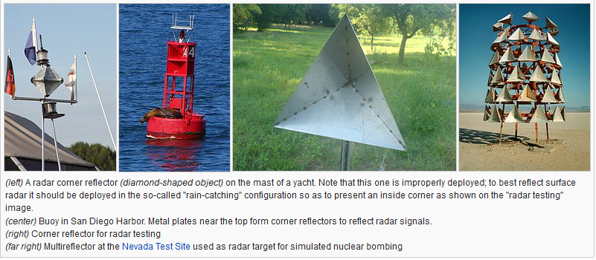
Koutové odražeče

Slide 40
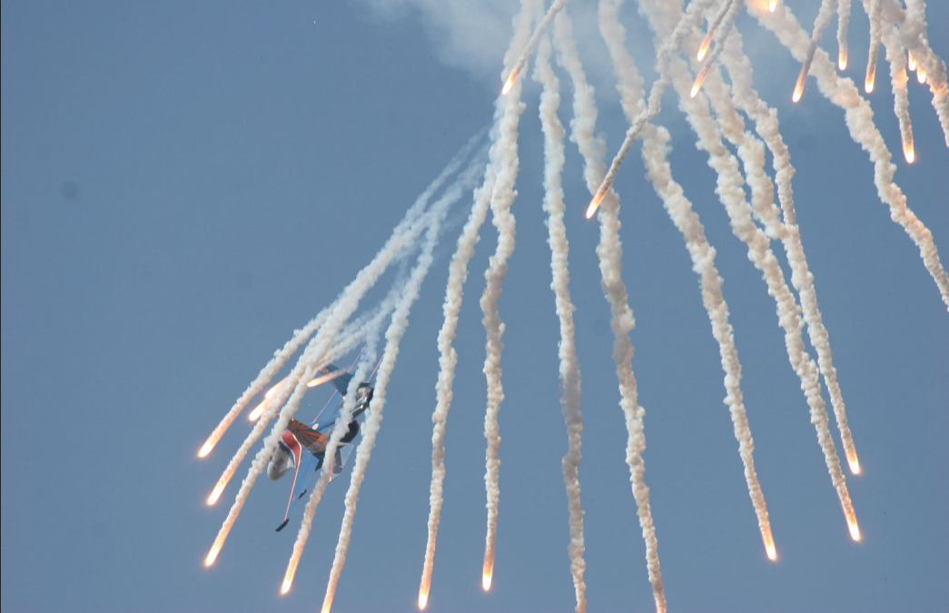
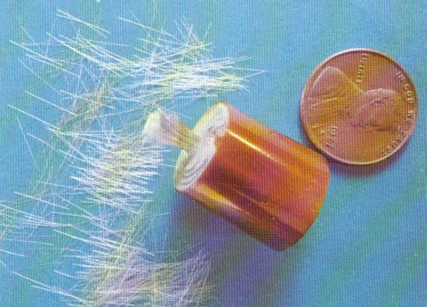
Ochrana letounů
Ochrana proti Rl navedení - chaffs
- Dipólové odražeče – vytvoření Rl mraku
Ochrana proti IE navedení -flars
Světlice s vyšším tepelným výkonem,
než letoun

Slide 41
Elektronická podpora ES

Slide 42
Elektronická podpora (ES)
Průzkum ve prospěch součástí EB
ECM
EPM
ESM
Cíl:
primárně - efektivní vedení EB
sekundárně
  Podklady pro jiné druhy pz, INTEL
  Podpora jiných jednotek
Druhy průzkumu/zpravodajství
Průzkum – zjišťování informací
Zpravodajství – zpracovávání, vyhodnocování a distribuce informací
ELINT
COMINT
SIGINT
(IMINT)

Slide 43
EB a zpravodajství
EB a zpravodajství/průzkum
INTELLIGENCE (kromě jiného)
  ELINT
  SIGINT- rtpz
  COMINT – rpz
Cíl:
informace o
protivníkovi,
prostředí
pro
podporu rozhodování
vedení bojové činnosti
  Působení na protivníka
  Ochrana vlastních sil
SIGINT
COMINT
ELINT
MASINT
TELINT
….INT
Vytěžování
formy i obsahu informací obecně
bez ohledu
na prostředky, metody jejich získání

Slide 44
Informační operace
Působit na informace protivníka
Chránit vlastní informace před působením protivníka
ve všech fázích informačního cyklu
Zpraco-vání
Distri-buce
využití
sběr
IS pracují především na elektronické bázi

Slide 45
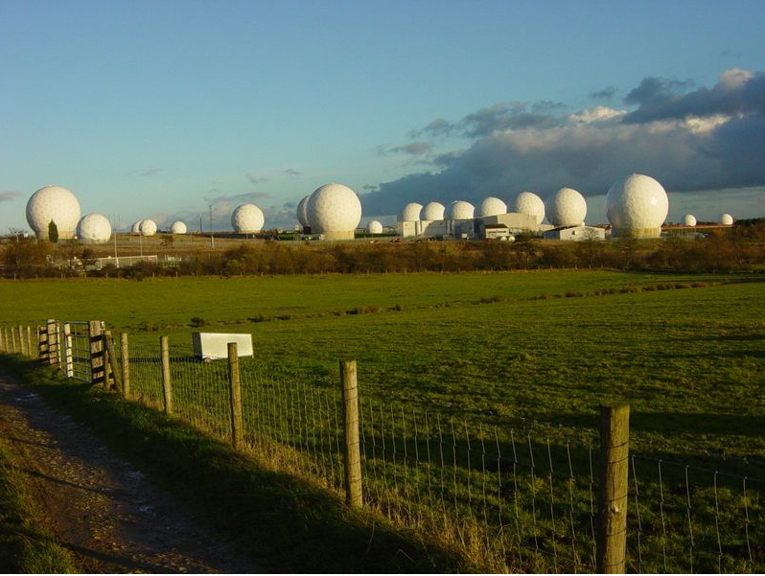
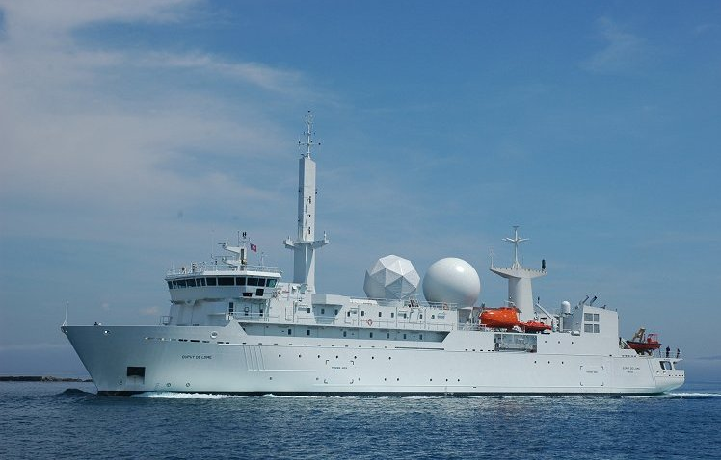
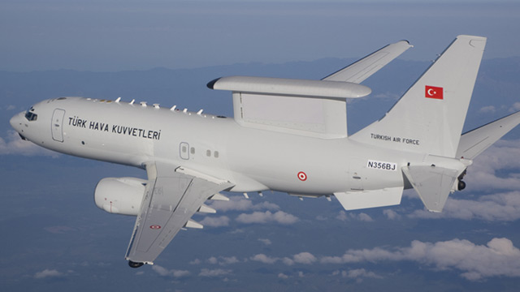
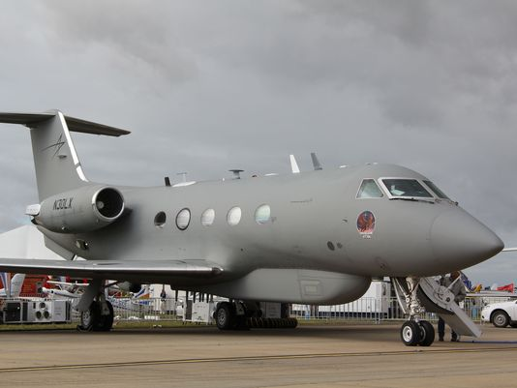
Síly a prostředky ES
Echelon
FRA SIGINT plavidlo Dupuy-de-Lome
AEW&C, ISR Aircraft

Slide 46
Elektronický boj v operacích

Slide 47
EB a ISR/ISTAR
ISR
ISTAR
INTEL,
SURVEILLANCE,
RECCE
INTEL
SURVEILLANCE
TARGET ACQUISITION
RECCE

Slide 48
EB v operaci
ISR
ISTAR
Nepřetržité provádění pasivního EPz s cílem
  Orientace v prostoru operace
  Vyhledávání objektů protivníka
  Varování vlastních sil
  Případně aktivace všeho pz
Plánování průzkumu
  Analýza možných objektů protivníka a jejich prioritizace
    Důležitost
    Nebezpečnost
  Analýza schopností vlastního pz
  Přidělení objektů protivníka jednotlivým s/p průzkumu, koordinace úsilí pz
  Definování zálohy s/p pz pro nepředvídané situace
Navíc
Definování možnosti působení na protivníka - schopnosti vlastních sil
  Ničení
  Klamání
  E rušení/blokování
Přidělení objektů protivníka jednotlivým prostředkům působení
Definování zkráceného rozhodování o působení
Definování zálohy s/p působení pro nepředvídané situace

Slide 49
Průnik KIS, InfoOps a CyberOps
KIS
CyberOps
InfoOps
Elektronika v procesu
  Získávání dat
  Zpracování dat
  Distribuce dat
  Využívání dat
související přenosy dat
- drátové
- bezdrátové
Elektronika
Objekt elektronického boje

Slide 50
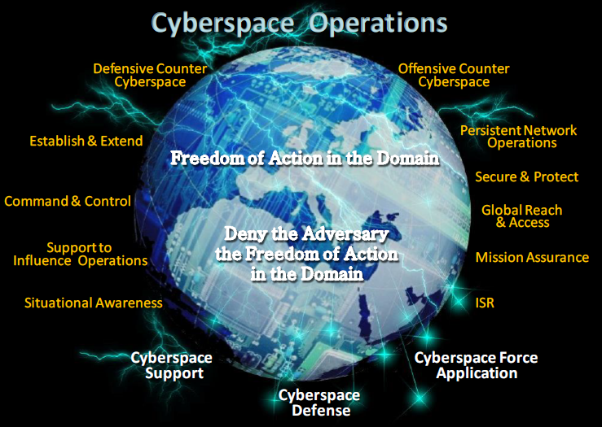
Operace v kyberprostoru
Zabránit protivníkovi využívat
Chránit vlastní možnost využívat
kyber doménu
Cyber doména pracuje na elektronické bázi

Slide 51
Elektronický boj v AČR

Slide 52
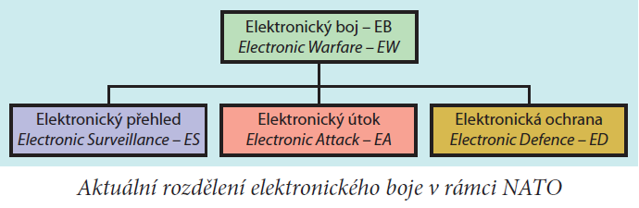
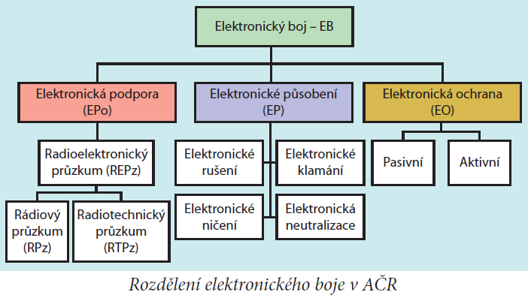
EB v NATO a v ČR

Slide 53
Síly a prostředky EB AČR
53.ppzEB
Velitelství a štáb
102.pzpr
532.prEB
Podpora a zabezpečení
Rota EB A
Rota RtPz
Rota StS
Velitelství a štáb pr
Rota EB B
s/p
Velení a řízení
Rádiového průzkumu
Rádiového rušení
Nasaditelné i stacionární
s/p
Velení a řízení
Radiotechnického průzkumu
Nasaditelné i stacionární

Slide 54
Činnost v míru
Síly a prostředky EB
Ostatní DVS
Výcvik
Vedení EPz v míru
Procvičování taktiky – manévru
  Rušením, průzkumem
  Prostředky
Výcvik
Procvičování opatření ochrany proti EPz a rušení
  Organizačních
  Provozních
Společná cvičení
Velení a řízení EB v operaci
Vedení EPz ve prospěch ŘC
Provádění rušení a klamání
Koordinace pz a působení
Cvičení
Koordinace
  Působení na protivníka
  Ochrany vojsk
Využívání výsledků rušení

Slide 55
CS/CZ přínos k ESM - PSS
Vysílaný signál
Odražený signál
PRP-1/KOPÁČ
KRTP-81 Ramona
KRTP-86 Tamara
Věra S/M, Věra NG
Princip: zachycení signálu vyslaného objektem
Možnosti:
Zjištění nehomogenit ve vzduchu
Požadavky
Řádově vyšší citlivost
Schopnost rozlišovat změny fáze signálu
Princip: zachycení signálu odraženého objektem

Slide 56
Princip PSS časoměrný hyperbolický systém
t4
P4
t0
t2
t1
Tz2
t3
Tz1
t
t1
t2
P3
P2
t3
t4
Tz1
P1
Tz2
t

Slide 57
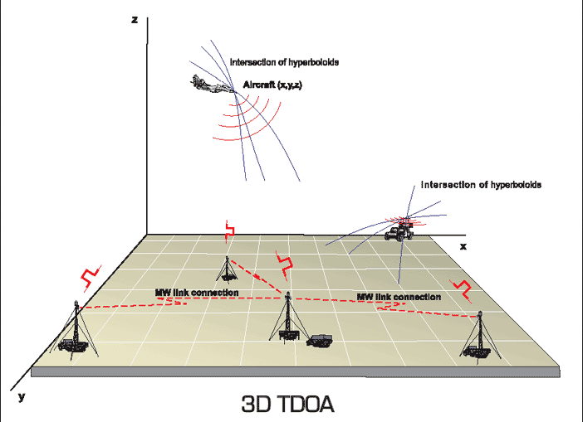
Princip PSS Věra

Slide 58
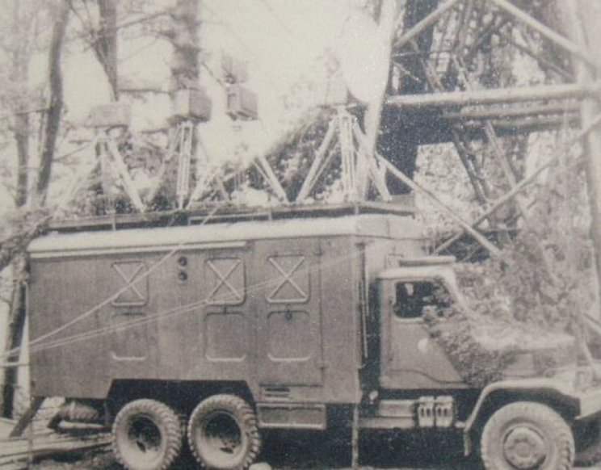
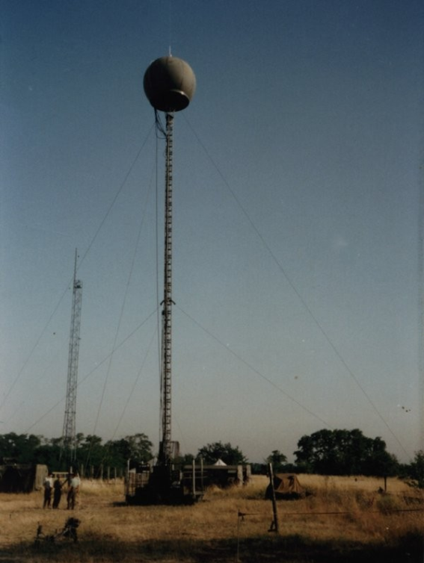
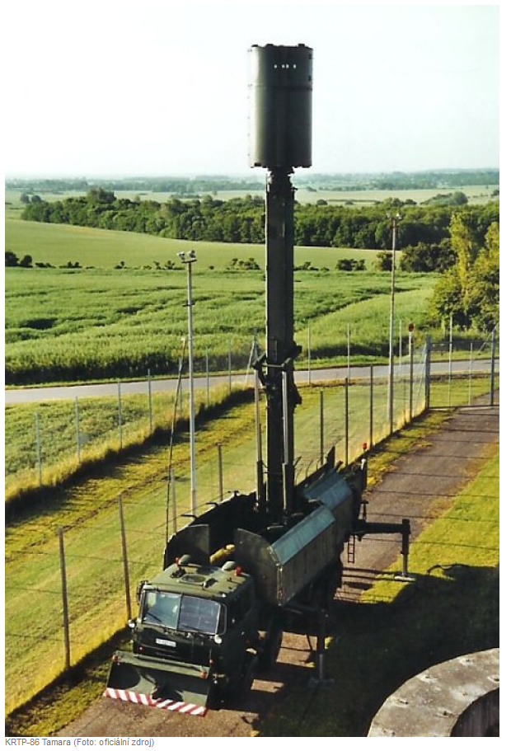
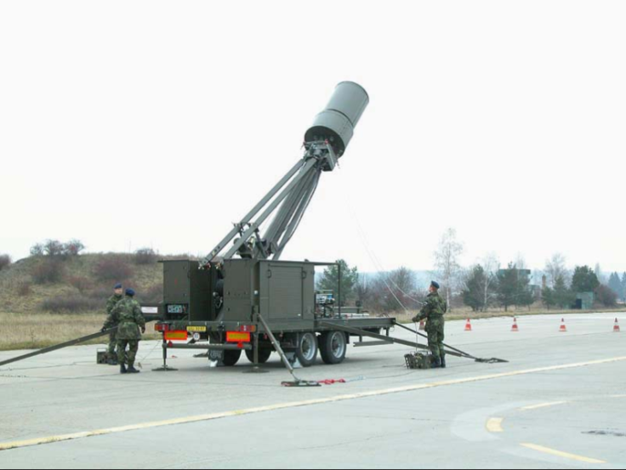
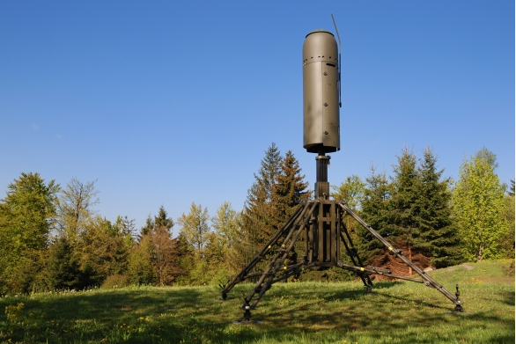
CS/CZ PSS
Ramona
Tamara
KoPáč
Věra

Slide 59
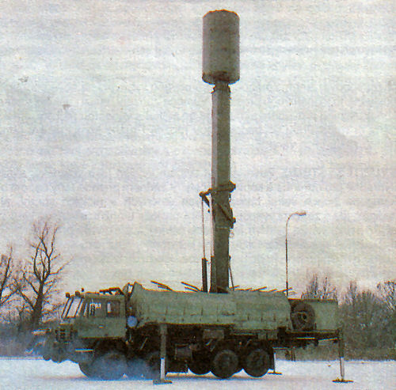

Slide 60


Profesní organizace odborníků EB
Asociace starých vran

Slide 61
Použitá literatura
http://www.sigidwiki.com/wiki/Database
http://www.elektronickyboj.army.cz/
FM 6-02-70 Army EM spectrum operations
FM 3-36 NOV2012 3-36 ELECTRONIC WARFARE
NATO Electronic Warfare http://nato.int/cps/en/natohq/topics_80906.htm?selectedLocale=en

Slide 62

Závěr
Otázky a odpovědi
Q&A

